Slide 1
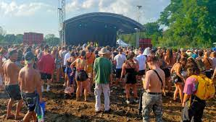
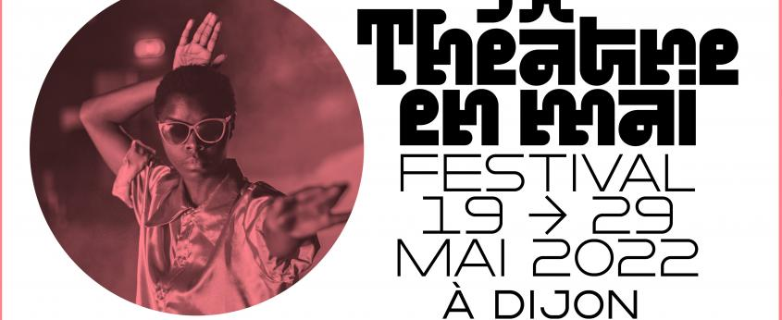
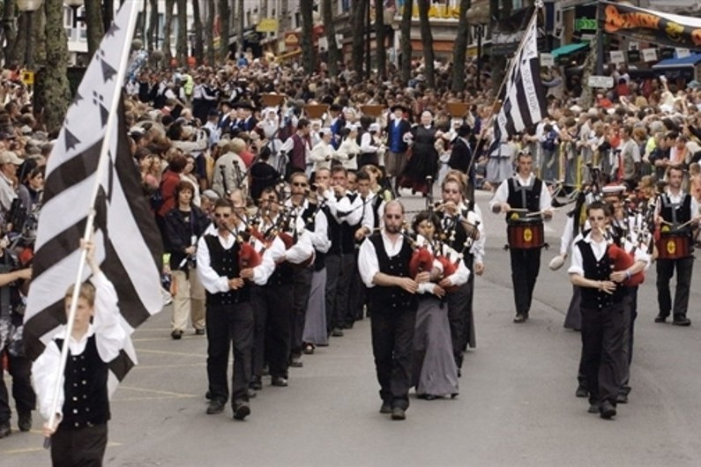
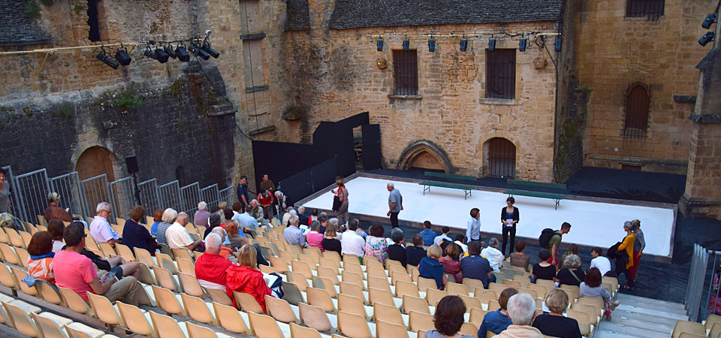
Festivals et politiques culturelles
Définitions, effets et difficultés

Slide 2
Quelques données chiffrées
- 7300 festivals ont connu une édition en 2019, diversité des tailles, des propositions, des durées
- Chorégies fondé en 1869 par le compositeur Hector Berlioz (Lyrique)
- Le Festival des filets bleus à Concarneau dans le Finistère, crée en 1902 (Pêche)
- Le festival interceltique de Lorient qui accueille jusqu'à 800 000 visiteurs chaque année autour de toutes les formes de musiques issues des pays celtiques (musique)

Slide 3
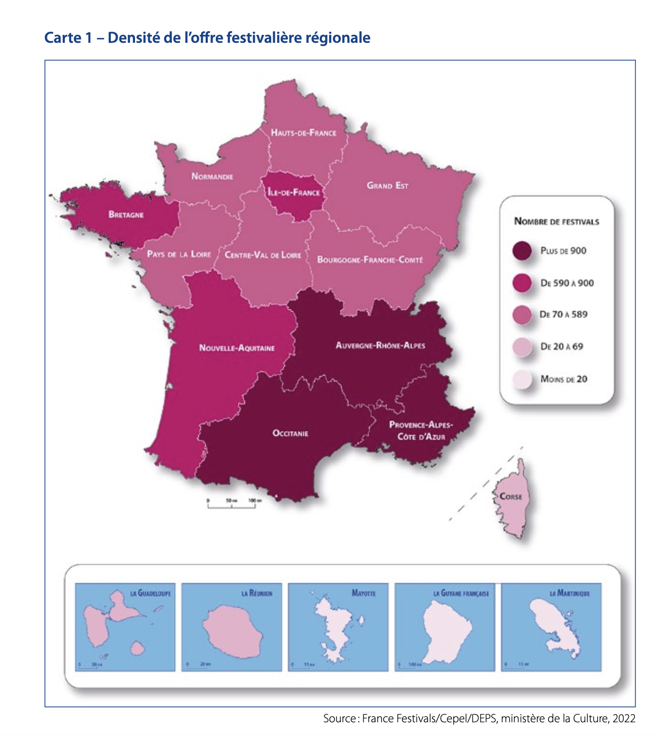

Slide 5
Définitions « festival »
Une manifestation qui s’organise autour des trois unités : unité́ de temps (un temps ), resserré dans l’année et récurrent), unité́ d’action (une ligne artistique directrice) et unité́ de lieu (un territoire d’implantation).
varier en fonction des domaines artistiques proposés
taxe parafiscale versée au CNV (Centre national des Variétés)
Pascal Ory, définition festival : terme anglais qui ne prend son sens actuel qu’à partir du moment où il est adopté hors de son pays d’origine, pour un usage qui dépasse le sens original et dont peuvent rendre compte d’autres termes d’acceptation locale

Slide 6
FESTIVAL, subst. masc.
A.− Vieilli. Fête. Il est bien probable que je vais rester ici jusqu'à la fin de janvier. Mais quel festival, quand je reviendrai près de vous! Il me tarde d'y être (Flaub., Corresp.,1876, p. 370).
B.− Usuel. Série périodique de manifestations musicales, de caractère exceptionnel, tant par la qualité des artistes que par le cadre dans lequel elles se déroulent et l'intérêt des œuvres exécutées (d'apr. Mus. 1976). Festival de Strasbourg, de Bayreuth; association européenne des festivals de musique. Au festival d'Aix-en-Provence (...) le comité régional de l'unesco organisait un débat. La musique concrète était mise sur la sellette en même temps que la musique dodécaphonique (Schaeffer, Rech. mus. concr.,1952, p. 114):... la composition homogène d'un programme consacré à un auteur, à un pays, à une forme musicale est un élément neuf, très apprécié aujourd'hui. Un festival de musique russe, de musique de danse, un tableau musical historique sont pour le public un attrait. Arts et litt.,1936, p. 8015.
− P. ext. Série de représentations au cours desquelles sont présentés des spectacles ou des œuvres d'art. Festival de danse. Ce film a été primé au festival de Cannes en 1964 (Dub.).
Prononc. et Orth. : [fεstival], [fe-]. Ds Ac. 1878 et 1932. Au plur. des festivals. Étymol. et Hist. 1830 empl. par Berlioz d'apr. Mack.; 1838 (Encyclopédie des Gens du Monde, X, 724, ibid.). Empr. à l'angl. festival adj. « de fête » (xiv^{e}s.) et subst. « période de fête, jour de fête » (xvi^{e}s.) et « fête musicale », p. ext. « série de manifestations musicales; série de représentations artistiques » (NED); le mot angl. est lui-même empr. à l'a. fr. festival « de fête; joyeux; solennel » (début xii^{e}s., Psautier d'Oxford, 75, 10 ds T.-L.), dér. du lat. festivus, « où il y a fête; divertissant »; v. FEW t. 18, p. 61a. Fréq. abs. littér. : 29. Bbg. Bonn. 1920, p. 58, 180. − Giraud (J.). Pamart (P.). Riverain (J.). Mots dans le vent. Vie Lang.1970, pp. 97-98.

Slide 7
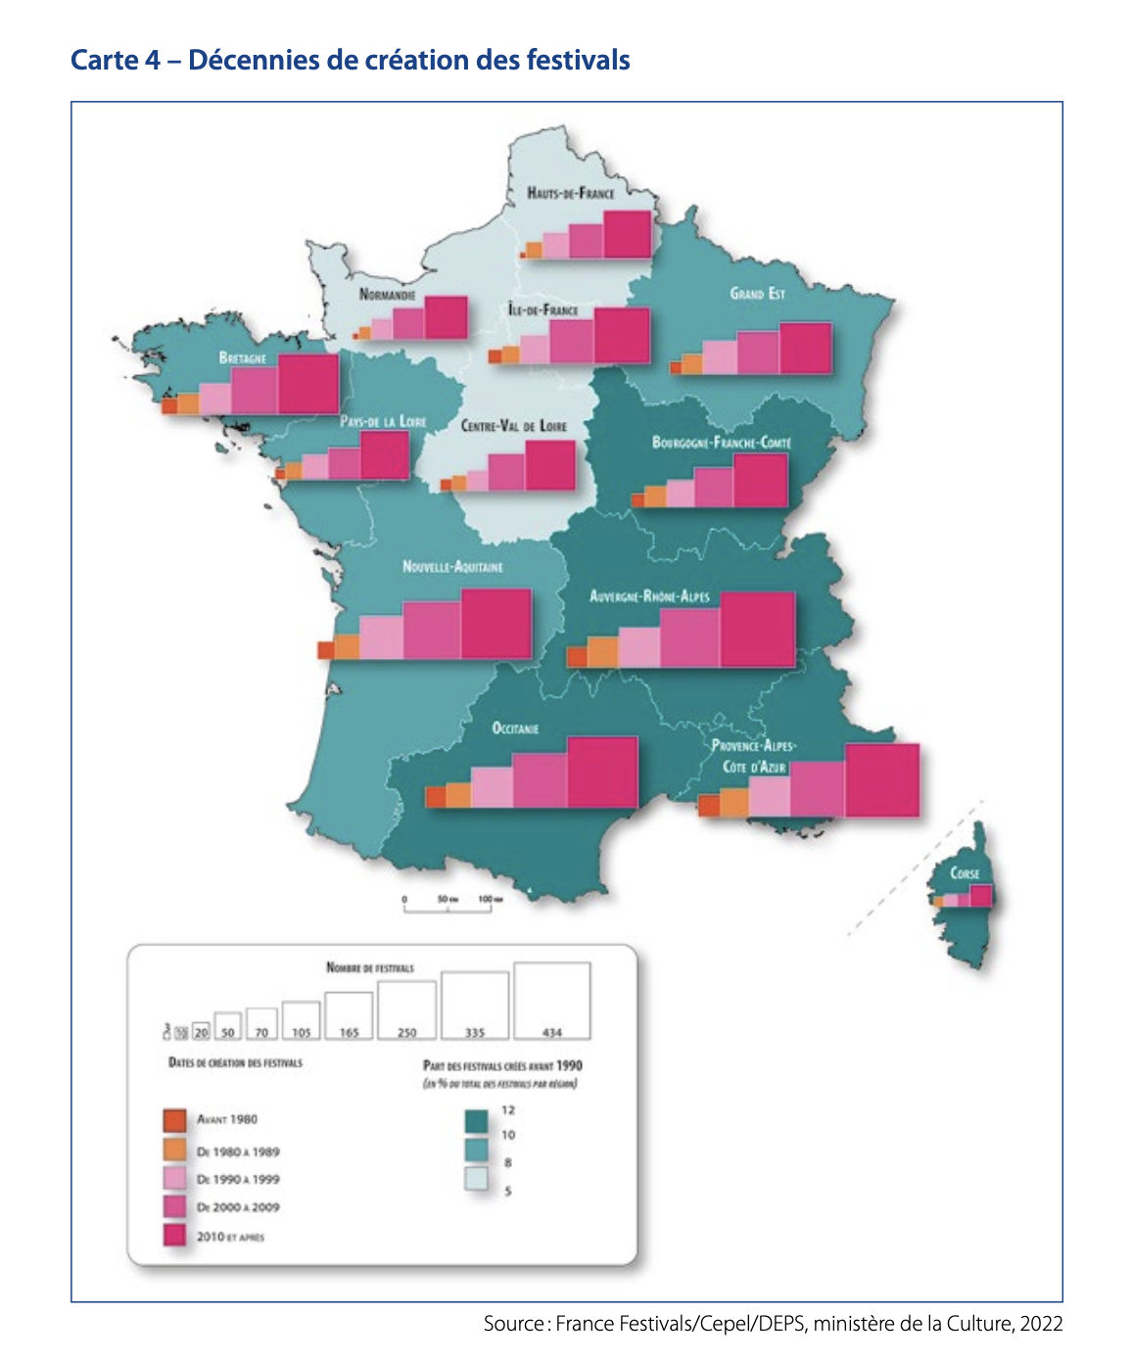

Slide 8
Festivals et effets écoculturels
Des facteurs d’instabilité
Des éléments historiques
Le festival est manifestation culturelle éphémère
Rassemblements de chorales, en Angleterre,
mouvement orphéonique
Musique savante et festivals:
Le Festival Beethoven de Bonn (1845)
les Chorégies d’Orange (1869)
les festivals de Bayreuth (1876)
Salzbourg (1920)
Les festivals internationaux de Berlin (1951), de Cannes (1946) et de Venise (1932, reprise en 1946) rythment la saison cinématographique
évènements médiatiques, suivis par l’ensemble des médias.
Les festivals nord-américains de Monterey (1967) et de Woodstock (1969), les festivals britanniques de l’Ile de Wight (1968-1970), hauts-lieux de la contre-culture, du mouvement hippie et de la musique pop= de véritables « marqueurs générationnels » (Anaïs Fléchet).

Slide 9
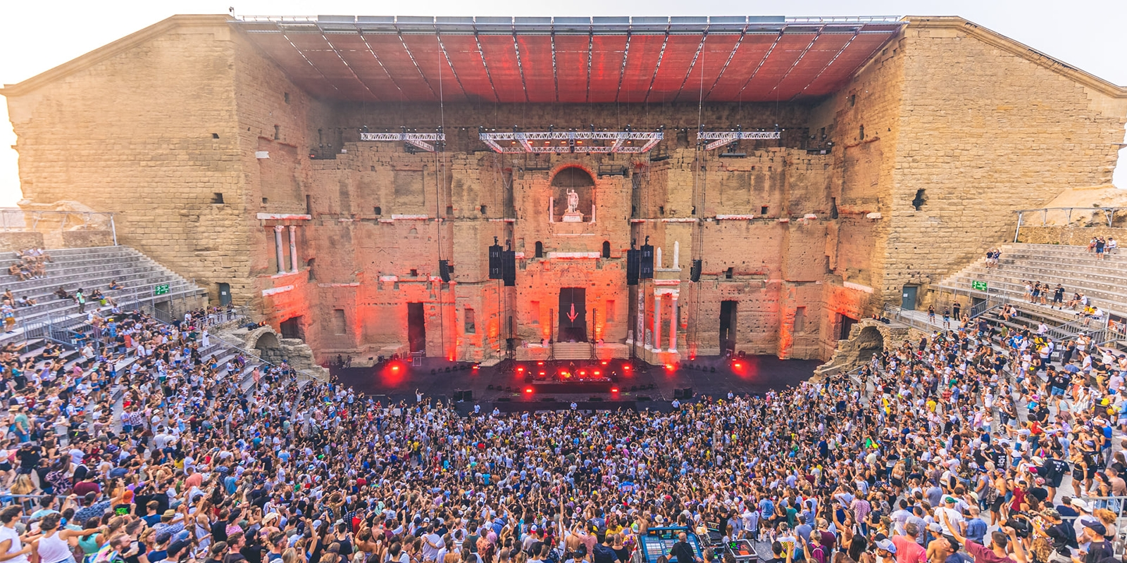
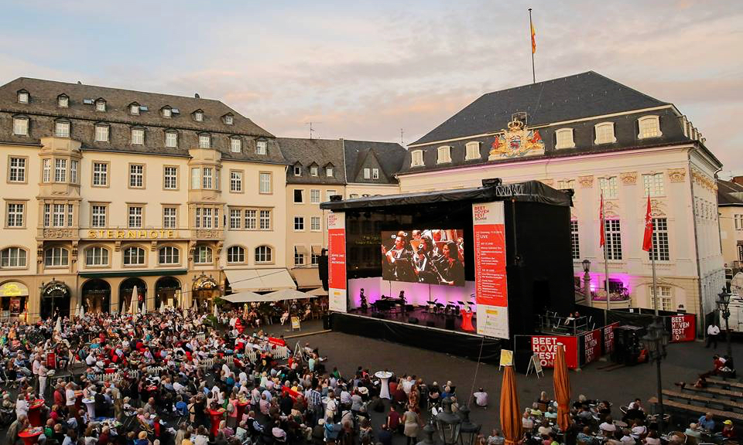
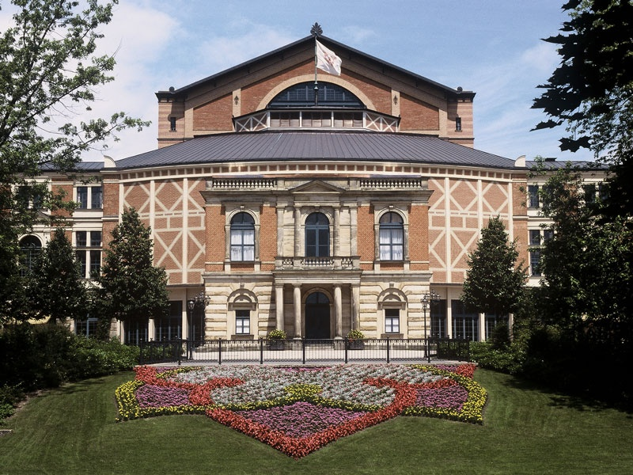
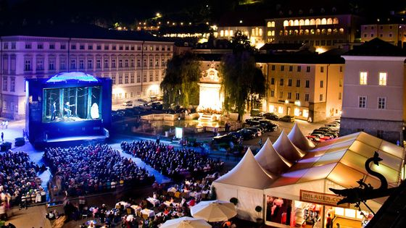
Chorégies d’orange
Salzburg
Bayreuth
Bonn

Slide 10
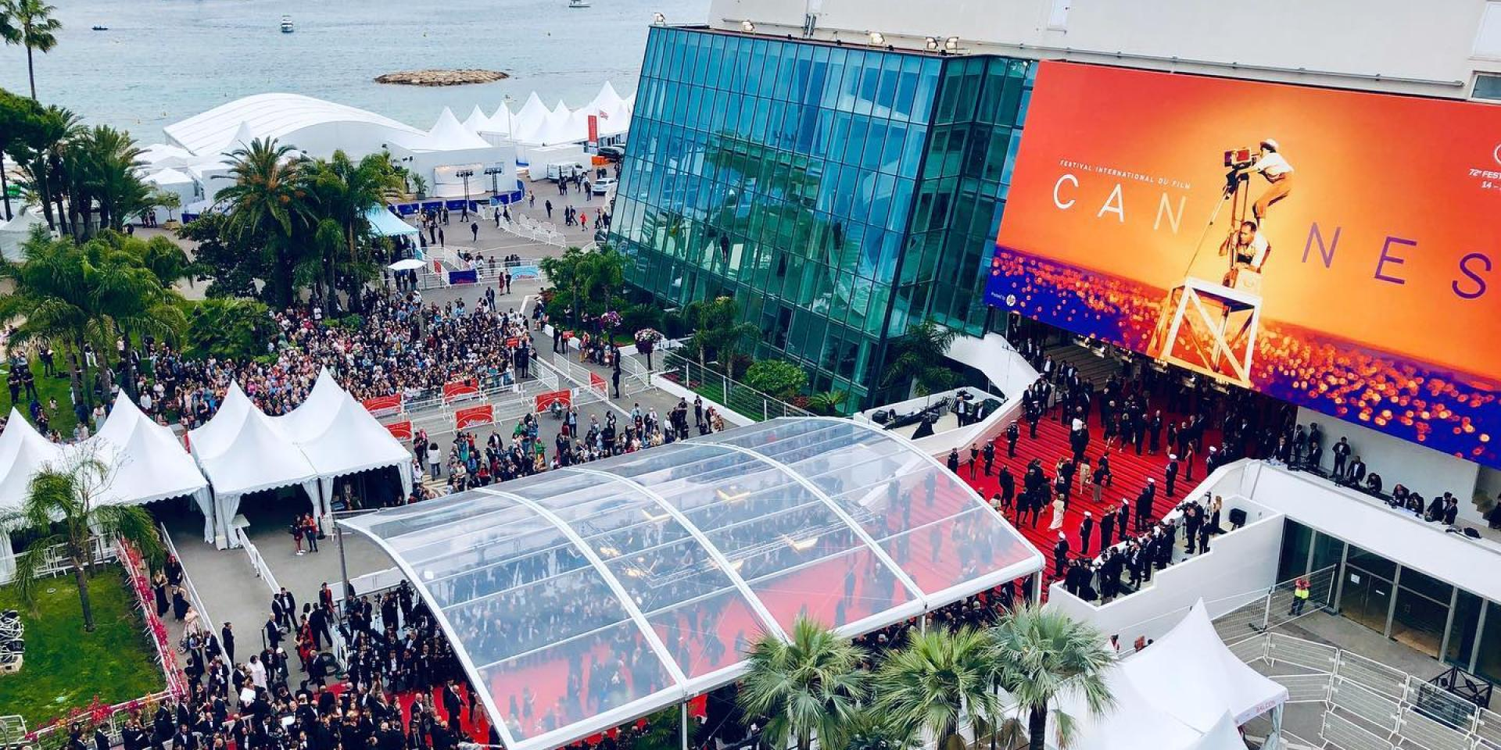
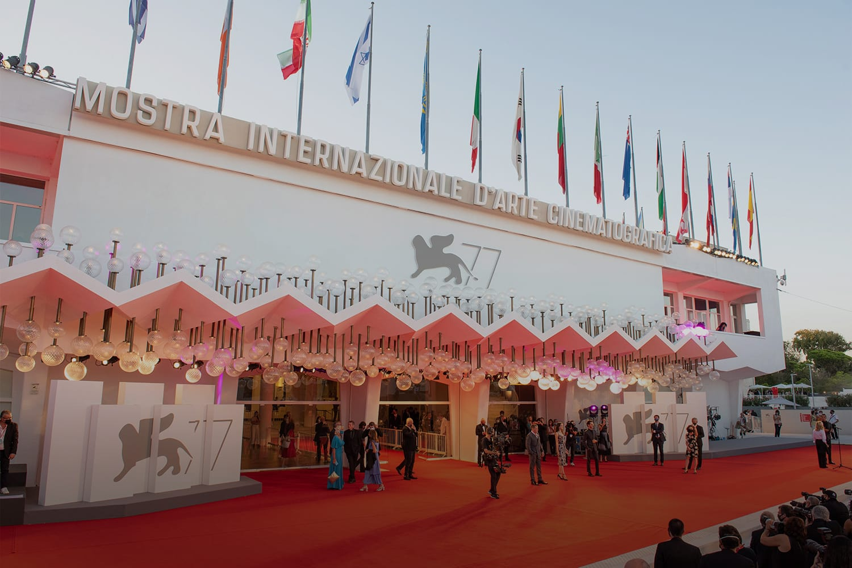
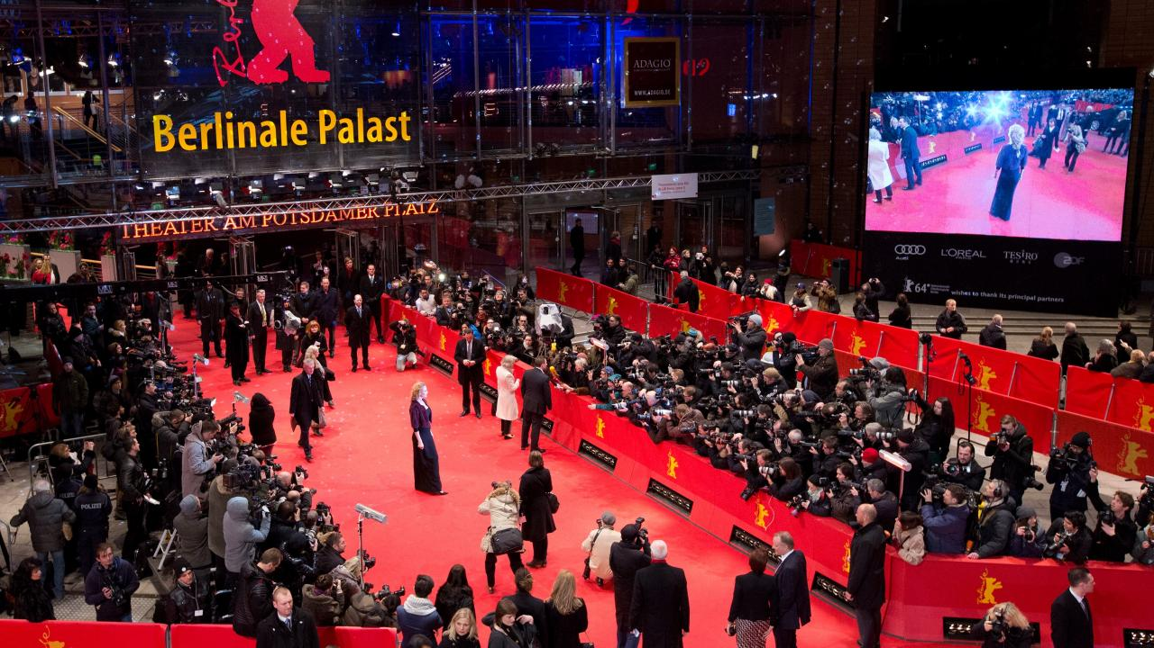
Cannes, Venise et Berlin: les festivals du cinéma

Slide 11
4) Festivals et politiques culturelles
La « festivalisation » de la vie culturelle
la territorialisation croissante des politiques culturelles= traduit leur institutionnalisation au sein des politiques des collectivités territoriales/ concurrence qui combine les échelles nationales et internationales.
Cerner le public dans toutes ses dimensions= vrai enjeu
Le festival « reste, après deux siècles d’aventure, le type achevé du rituel de la religion culturelle » (Pascal Ory).

